Slide 1
Encadrement à la recherche : balises, défis et réflexions
Constance Denis, Ph. D.
10 mars 2021
Notes:
5 minutes d’introduction

Slide 2
Présentation
2 réflexions
3 défis
Balises

Slide 3
Réflexions
Notes:
20 minutes autour des questions de réflexion

Slide 4
01
Qu’est-ce que l’encadrement à la recherche aux cycles supérieurs?
Notes:
Extrait du guide d’entrevue:
Selon vous, en quoi consiste l’encadrement aux études doctorales ?
D’après vos connaissances, qui est impliqué en encadrement aux études doctorales ?
Pouvez-vous me décrire le rôle de chacune des personnes nommées ?

Slide 5
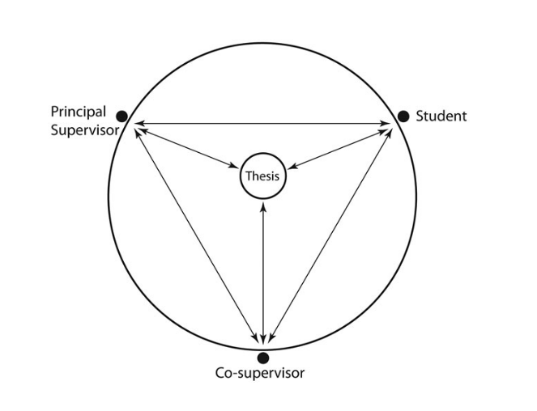
Modèles existants
Directorial
Pastoral
Contractuel
Laisser-faire
SOUTIEN
STRUCTURE
(Gatfield, 2005)
(Robertson, 2017, p. 368)
Notes:
Faiblesses:
- une seule et unique manière d’encadrer qui peut être imposée;
- les styles se croisent et
- les approches se multiplient selon les phases du processus dans un tout qui
- s’adapte au contexte et aux caractéristiques des personnes impliquées.
L’alliance reste flexible de manière à osciller d’une modalité à l’autre en fonction des besoins et des circonstances. Les pratiques d’encadrement se forment autour d’un éventail de possibilités variant selon les personnes impliquées, la nature du projet de recherche, les étapes de celui-ci, mais également le contexte institutionnel qui englobe l’encadrement à la recherche.

Slide 6
02
Comment distinguer le produit – la thèse – du processus – les études doctorales?
Quel est l’impact de cette distinction sur l’encadrement reçu ou donné?
Notes:
Quel est l’impact de cette distinction sur l’encadrement reçu ou donné?

Slide 7
Du processus au produit
Formation « à » la recherche « par » la recherche
Incluant une visée d’émancipation et d’enculturation
Contribution originale à l’avancement d’un domaine ciblé
Avec l’accompagnement d’experts
(ADESAQ, 2018; Berthiaume et al., 2020; Gérard, 2009; Lee, 2008)
Notes:
Émancipation: prendre conscience de ses connaissances et de ses capacités, de les mettre en pratique pour développer des solutions créatives et innovantes visant son autonomie intellectuelle.
Enculturation: acquisition des valeurs, des normes, des connaissances, des gestes, des compétences nécessaires de la culture disciplinaire pour s’inscrire dans un contexte professionnel

Slide 8
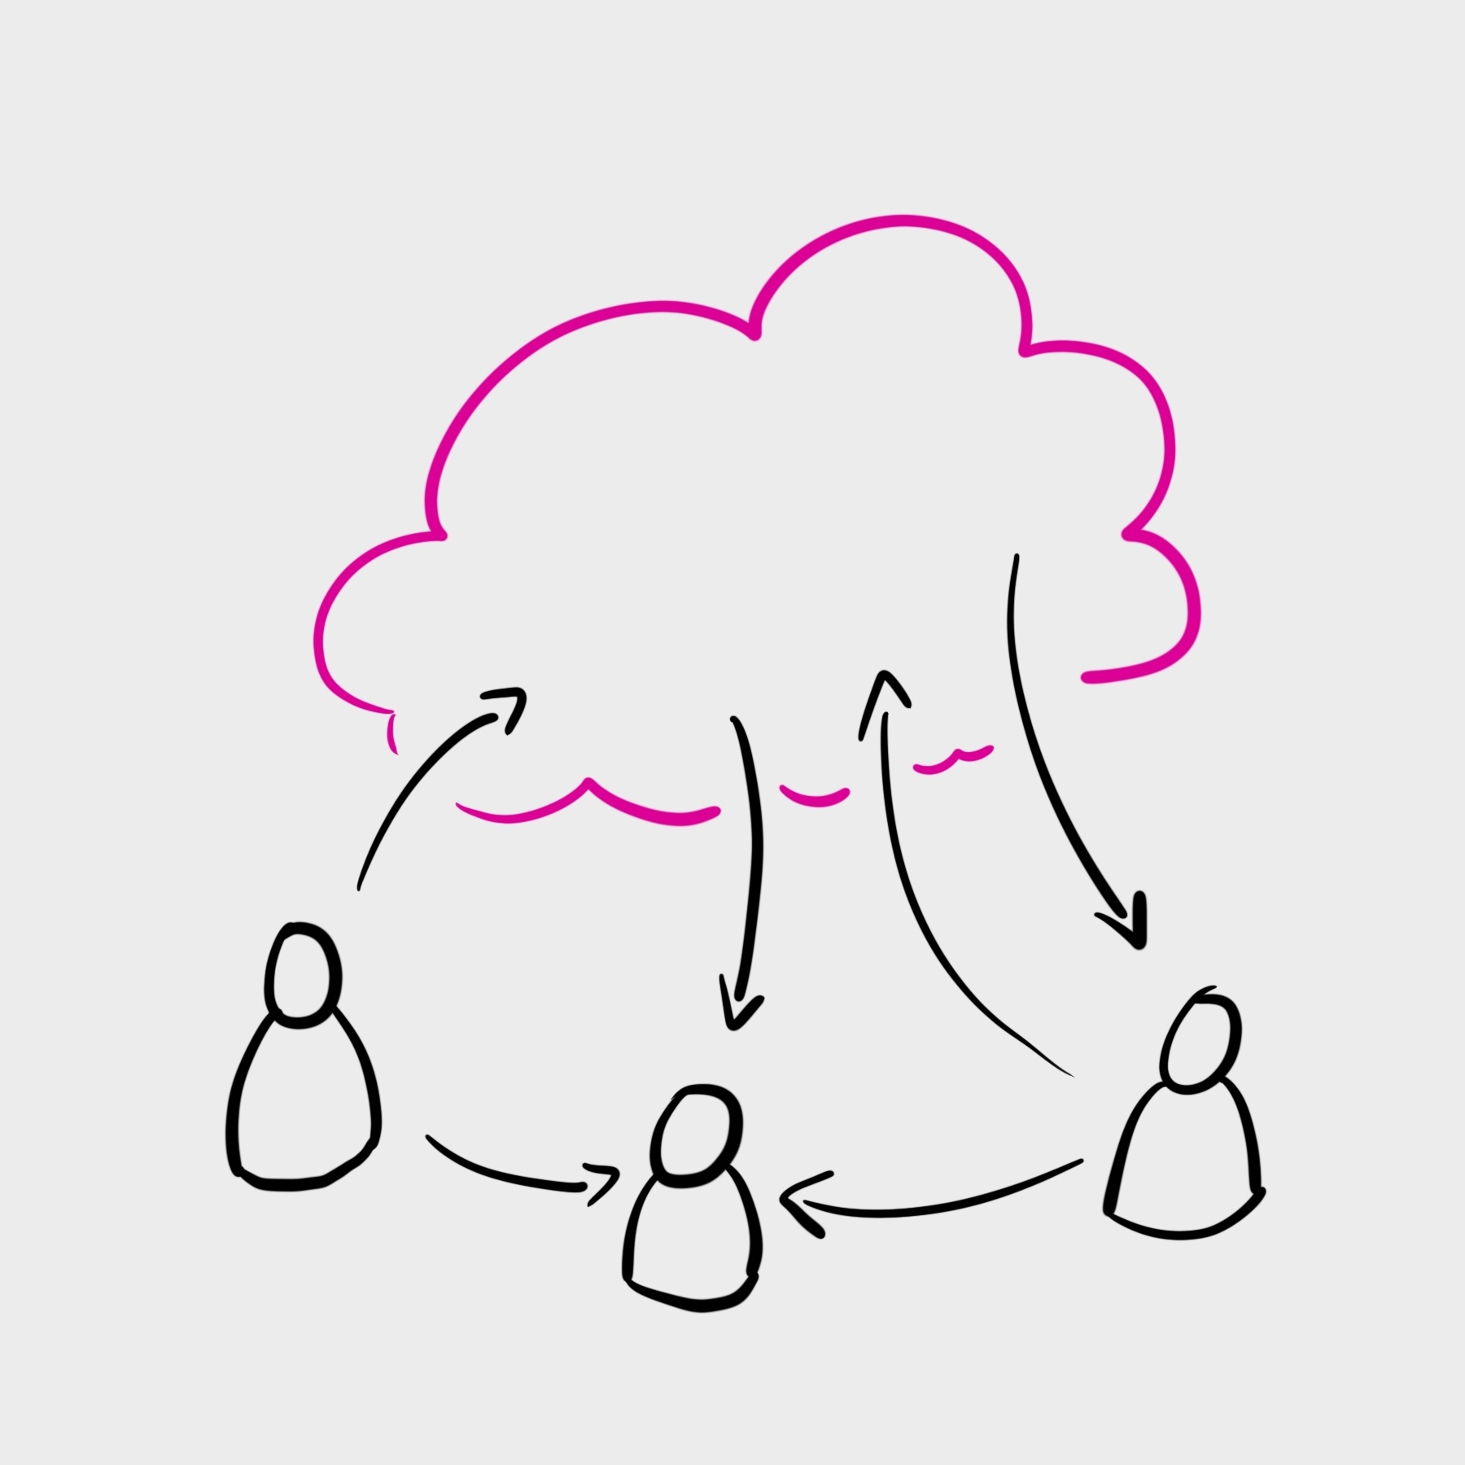
3 défis
Notes:
Think – pair – share
Temps de réflexion personnel autour des questions proposées
Échange avec les collègues des différents points de vue, partager son opinion et entendre celles des autres
Retour avec des éléments théoriques issus de mes recherches

Slide 9
3 défis
Recrutement
Quels sont les rôles et les responsabilités en encadrement à la recherche?
Communication
Insertion professionnelle
Comment nommer les enjeux en encadrement à la recherche ?
À quel moment devrait-on parler d’insertion professionnelle en encadrement à la recherche?
Notes:
Comment distinguer la confrontation constructive de la consultation?
Comment communiquer quand les choses ne tournent pas rond?
Recrutement:
- Comment est-il fait pour le moment? Choix de la direction selon l’expertise → plus expert, moins de disponibilité
- Contrat sans recours de la part de l’étudiant (à revoir avec l’institution?)
- Liste de sujets préétablis pour assurer la cohérence et la qualité de l’encadrement (moyen de survie)
- demander des références bibliographiques (lecture), proposer un stage, un emploi comme assistant de recherche
- Exemple du questionnaire de Bégin (2018)

Slide 10
Extrait – Grille de perception des rôles et responsabilités dans l’encadrement aux cycles supérieurs
LE DIRECTEUR DE RECHERCHE | 1 | 2 | 3 | 4 | 5 | L’ÉTUDIANT
Le directeur de recherche est en droit de refuser de rencontrer l’étudiant lorsque celui-ci se présente à l’improvise. | 1 | 2 | 3 | 4 | 5 | L’étudiant est en droit de s’attendre à ce que son directeur de recherche le reçoive à n’importe quel moment en fonction de ses besoins.
Le directeur de recherche doit amorcer le maintien d’un contact soutenu et régulier avec l’étudiant. | 1 | 2 | 3 | 4 | 5 | C’est la responsabilité de l’étudiant de décider lorsqu’il a besoin de rencontrer le directeur de recherche.
La responsabilité incombe au directeur de recherche de décider du cadre de référence théorique le plus approprié. | 1 | 2 | 3 | 4 | 5 | L’étudiant a le droit de choisir son propre cadre de référence théorique même s’il diffère de celui privilégié par le directeur de recherche.
Le directeur de recherche a la responsabilité de définir les buts et l’étendue du projet. | 1 | 2 | 3 | 4 | 5 | Il appartient à l’étudiant de définir ses propres buts et l’étendue du projet qu’il entreprend.
Le directeur de recherche est responsable de diriger l’étudiant dans les choix de son programme d’études (cours, activités) et de recherche. | 1 | 2 | 3 | 4 | 5 | L’étudiant fait ses propres choix à l’égard de son cheminement et de son programme d’études (cours, activités) en fonction de ses propres intérêts.
Les relations directeur/étudiant sont purement professionnels et les sujets personnels ne devraient pas être abordés. | 1 | 2 | 3 | 4 | 5 | Une relation intime est essentielle pour une supervision réussie.
Le directeur de recherche doit limites les orientations de recherche possibles en fonction des sujets qui l’intéressent. | 1 | 2 | 3 | 4 | 5 | Le directeur de recherche ne devrait pas influencer l’orientation des sujets de recherche parmi lesquels l’étudiant pourrait choisir.
Le directeur de recherche doit former l’étudiant aux méthodes d’analyse dont il a besoin pour sa recherche. | 1 | 2 | 3 | 4 | 5 | L’étudiant ne doit pas attendre de son directeur qu’il assure sa formation sur les méthodes d’analyse pertinentes à sa recherche.
(Bégin, 2018, p. 155-156)

Slide 11
RECRUTEMENT
Se doter de stratégies:
Proposer une liste de sujets;
Encourager un stage ou un travail;
Considérer les limites de l’expertise.
Discuter d’un intérêt mutuel;
Aborder la quête
Institution
Doctorant
Directeur de recherche
Notes:
Encadrement: orientation vers le produit (thèse), l’orientation vers l’objectif de carrière ou l’orientation vers l’individu
trois contrats implicites ou explicites entre (1) le doctorant et le directeur de recherche, (2) le directeur de recherche et l’institution, et (3) le doctorant et l’institution (Mintzberg, 2010)
Encadrement = l’orientation vers le produit (thèse), l’orientation vers l’objectif de carrière ou l’orientation vers l’individu (Kandiko…)
Études doctorales = Quête de soi, quête intellectuelle et quête professionnelle (Skakni, 2019)

Slide 12
COMMUNICATION
Reconnaitre les limites;
Nommer les enjeux et les lacunes;
Éviter les débordements;
Confrontation constructive vs consultation;
Provoquer des deuils (et les gérer).
Notes:
Communication:
- rétroactions constructives et fréquentes (réception, action et réaction)
- confrontation constructif vs consultation → noter une évolution (lutter contre l’isolement)
- clarifier et nommer les obstacles et les défis, gérer les deuils
Discuter des besoins et négocier un contrat de communication
Revenir à plusieurs reprises sur la communication
Accompagner les premières communications

Slide 13
INSERTION PROFESSIONNELLE
Se doter d’un objectif professionnel
Planifier un plan de développement professionnel
Gérer les opportunités et les défis
S’assurer d’une gestion stratégique du processus et du produit
Notes:
Insertion:
- occasions multiples et variées
- décisions stratégiques, gestion stratégique du processus
- programmation de recherche
- travailler la collaboration avec les partenaires externes
- connaitre et partager un objectif de carrière pour calibrer l’encadrement
→ l’orientation vers le produit (thèse), l’orientation vers l’objectif de carrière ou l’orientation vers l’individu

Slide 14
Conclusion
(ou balises)
Notes:
15 minutes minimum

Slide 15
Conclusion: définition proposée
Tâche professorale flexible au cours de laquelle se forme une alliance pédagogique entre les personnes impliquées pouvant être constituée de plus de deux personnes − doctorant et directeur de recherche − visant l’émancipation et l’enculturation du doctorant, chercheur novice, au travers d’un processus − les études doctorales − menant à l’élaboration d’un produit − la thèse − où un soutien est proposé autour de quatre principales dimensions : 1) scientifique, 2) personnelle, 3) administrative et 4) professionnelle.

Slide 16
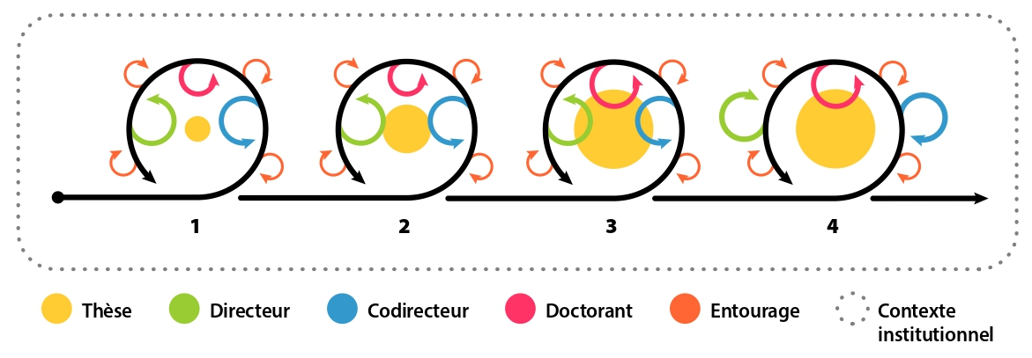
Modélisation de l’encadrement à la recherche au doctorat en contexte francophone nord-américain (Denis, 2020)

Slide 17
Merci pour votre écoute et votre participation!
Si vous avez des questions ou si vous désirez poursuivre cet échange:
Constance.denis@usherbrooke.ca

Slide 18
Références bibliographiques
Association des doyennes et des doyens des études supérieures au Québec [ADESAQ]. (2018). Les compétences visées dans les formations aux cycles supérieurs. Repéré à http://adesaq.ca/wp-content/uploads/R%C3%A9f%C3%A9rentiel-de-comp%C3%A9tences-ADESAQ-MAJ20181012.pdf
Berthiaume, D., Bosson, M., Elston, V. et Skakni, I. (2020). L’expérience doctorale : état des lieux et propositions de structuration. Fribourg, Suisse : DEVPRO – Centre HES-SO de développement professionnel.
Denis, C. (2020). Pratiques d’encadrement à la recherche au doctorat en contexte francophone nord-américain : à la découverte de balises [thèse de doctorat, Université de Sherbrooke].
Gatfield, T. (2005). An Investigation into PhD Supervisory Management Styles: Development of a dynamic conceptual model and its managerial implications. Journal of Higher Education Policy and Management, 27(3), 311-325. https://doi.org/10.1080/13600800500283585
Gérard, L. (2009). L’accompagnement en contexte de formation universitaire : étude de la direction de mémoire comme facteur de réussite en Master. [thèse de doctorat, Université Nancy 2].

Slide 19
Références bibliographiques
Lee, A. (2008). How are doctoral students supervised? Concepts of doctoral research supervision. Studies in Higher Education, 33(3), 267-281. https://doi.org/10.1080/03075070802049202
Litalien, D. (2014). Persévérance aux études de doctorat (Ph. D.) : Modèle prédictif des intentions d’abandon [thèse de doctorat, Université Laval].
Moriarty, P., Schnellman, J., Zachary, J. M., Blyth, C., Majumdar, S. et Kelly, C. (2019). How to be a PhD supervisor. Times Higher Education (THE). Repéré à https://www.timeshighereducation.com/features/how-be-phd-supervisor
OCDE. (2019). Regards sur l’éducation 2019 : Les indicateurs de l’OCDE. Paris, France : Éditions OCDE. https://doi.org/https://doi.org/10.1787/6bcf6dc9-fr
Robertson, M. J. (2017). Team modes and power: supervision of doctoral students. Higher Education Research and Development, 36(2), 358-371. https://doi.org/10.1080/07294360.2016.1208157
Watson, D. et Blair, E. (2020). Adjusting supervisory practices to suit student needs. Dans E. Blair, D. Watso et S. Raturi (dir.), Graduate Research Supervision in the Developing World: Policies, Pedagogies, and Practices (1re éd.). New York, NY: Taylor et Francis. Repéré à https://www.taylorfrancis.com/books/e/9780429282232

